Slide 1
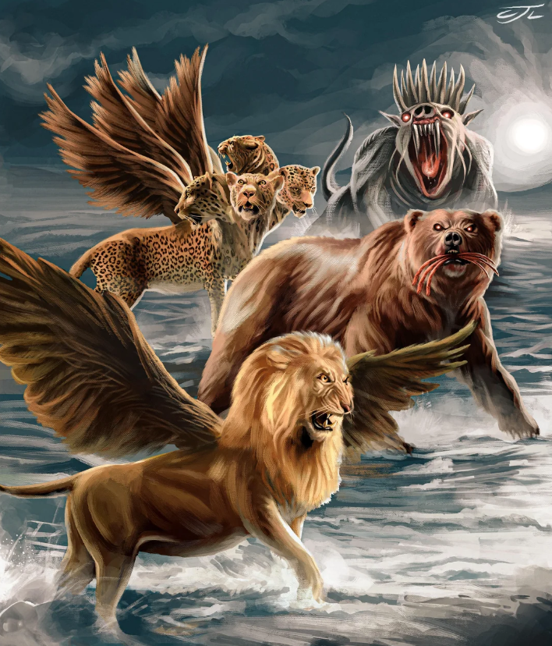
Alusiones, imágenes y
símbolos:
Cómo estudiar la profecía Bíblica
II Trimestre
Lección 2
EL GÉNESIS COMO FUNDAMENTO
Pr. Enoc Ruiz Ginez

Slide 2
Alusiones, imágenes y
símbolos:
Cómo estudiar la profecía Bíblica
“Al día siguiente Juan vio a Jesús que venía hacia él, y dijo: ¡Este es el cordero de Dios, que quita el pecado del mundo!” (Jn. 1: 29).
Pr. Enoc Ruiz Ginez

Slide 3
Alusiones, imágenes y
símbolos:
Cómo estudiar la profecía Bíblica
¿Qué pasaría con nuestra fe, si quitamos los primeros capítulos de la Biblia?
Al repasar la lección de esta semana veremos que el Genesis es el fundamento para entender los símbolos dentro de las profecías.
Pr. Enoc Ruiz Ginez

Slide 4
Alusiones, imágenes y
símbolos:
Cómo estudiar la profecía Bíblica
¿Qué debo saber?
1.
EL GÉNESIS Y EL AMOR
2.
EL GÉNESIS Y EL CORDERO
3.
EL GÉNESIS Y LA SERPIENTE
Pr. Enoc Ruiz Ginez

Slide 5
El amor de Dios
y su justicia
¿Qué debo saber?
1.
EL GÉNESIS Y EL AMOR
Para comprender cualquier historia, hay que comenzar por el principio.
¿Por donde debemos comenzar para entender las profecías?(Gn 1: 1).
Pr. Enoc Ruiz Ginez

Slide 6
El amor de Dios
y su justicia
¿Qué debo saber?
1.
EL GÉNESIS Y EL AMOR
Los símbolos no cambian de significado, al contrario, arrojan más luz sobre el significado. Esto se debe a que Dios no cambia (ver Isa 40: 7, 8; Mal 3: 6; Heb 13: 8).
¿Por qué los símbolos no cambian?
Pr. Enoc Ruiz Ginez

Slide 7
El amor de Dios
y su justicia
¿Qué debo saber?
1.
EL GÉNESIS Y EL AMOR
Uno de los principios revelados en el Genesis, es ‘el amor’. Comprender la naturaleza del amor es clave para entender la profecía bíblica.
¿Cómo se entiende el amor de acuerdo con la cultura popular?
Pr. Enoc Ruiz Ginez

Slide 8
El amor de Dios
y su justicia
¿Qué debo saber?
1.
EL GÉNESIS Y EL AMOR
La primera referencia al amor esta en Genesis 22, y en los evangelios en Mateo 3: 17 y Juan 3: 16.
¿Qué revela el sacrificio de Cristo acerca del amor de Dios?
Pr. Enoc Ruiz Ginez

Slide 9
El amor de Dios
y su justicia
¿Qué debo saber?
2.
EL GÉNESIS Y EL CORDERO
La primera mención bíblica de un ‘cordero’ aparece en Genesis 22, la misma historia donde se menciona por primera vez el ‘amor’.
¿Qué pregunto Isaac a su padre en el camino? (Gén 22: 7).
Pr. Enoc Ruiz Ginez

Slide 10
El amor de Dios
y su justicia
¿Qué debo saber?
2.
EL GÉNESIS Y EL CORDERO
Esta historia ilustra el plan de salvación. El cordero provisto por Dios (Gn 22: 8, 12, 13), es Jesús “el cordero de Dios que quita el pecado del mundo” (Jn 1: 29).
Pr. Enoc Ruiz Ginez

Slide 11
El amor de Dios
y su justicia
¿Qué debo saber?
2.
EL GÉNESIS Y EL CORDERO
El Génesis narra la caída del hombre al pecado que trajo la muerte. La muerte es consecuencia de habernos desconectado de Dios, la única fuente de vida.
¿Qué provocó la muerte según el Génesis?
Pr. Enoc Ruiz Ginez

Slide 12
El amor de Dios
y su justicia
¿Qué debo saber?
2.
EL GÉNESIS Y EL CORDERO
Jesús murió por el pecador y resucitó para asegurar nuestra salvación por medio de la fe (1 Cor 15: 15 - 19).
Pr. Enoc Ruiz Ginez

Slide 13
El amor de Dios
y su justicia
¿Qué debo saber?
3.
¿FIGURADO O LITERAL?
El Apocalipsis describe al ángel caído como “el gran dragón, la serpiente antigua, que se llama diablo y Satanás” (Apo 12: 9).
¿A qué lugar te conduce el nombre de ‘serpiente’?
Pr. Enoc Ruiz Ginez

Slide 14
El amor de Dios
y su justicia
¿Qué debo saber?
3.
¿FIGURADO O LITERAL?
Satanás, usa el “engaño” desde los tiempos del Jardín del Edén como su estrategia principal para desviar a la humanidad de la verdadera adoración a Dios.
¿Qué engaños usa hoy satanás para desviarnos de la verdadera adoración?
Pr. Enoc Ruiz Ginez

Slide 15
El amor de Dios
y su justicia
¿Qué debo saber?
3.
¿FIGURADO O LITERAL?
Aunque Satanás puede usar mil disfraces para engañar, Dios ha prometido sabiduría y discernimiento (Sant. 1: 5), a quienes confían en Él, para no caer en sus engaños.
¿Qué debemos hacer para reconocer el engaño del enemigo y no caer?
Pr. Enoc Ruiz Ginez

Slide 16
El amor de Dios
y su justicia
¿Qué debo sentir?
¿Qué relación tiene el amor y las profecías?
¿ Por qué es importante comprender que la salvación depende únicamente del sacrificio del cordero?
¿Podemos creer que estamos adorando correctamente, y al mismo tiempo estar engañado?
Pr. Enoc Ruiz Ginez

Slide 17
El amor de Dios
y su justicia
¿Qué debo hacer?
CLAMA por sabiduría a Dios para comprender las escrituras.
COMPARTE con otros lo que has aprendido de la lección de esta semana.
NO DEJES de fortalecer el hábito de leer cada día tu Biblia y tu lección.
Pr. Enoc Ruiz Ginez

